Slide 1
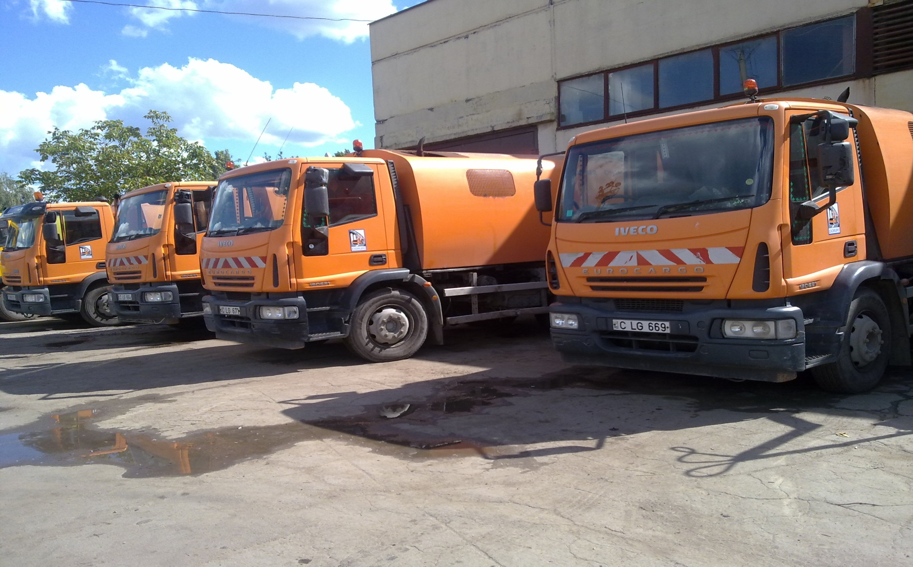
I.M Regia “Exdrupo”

Slide 2
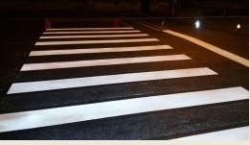
Marcarea Trecerilor pietonale

Slide 3
Marcarea trecerilor pietonale efectuat în priajma instituţiilor de învăţămînt.
Strada | m2
Str. Florilor -Studentilor | 13,20
Str. Florilor-(Universitate Slavonă). | 13,20
Str. Florilor-str. M. Basarab | 13,20
Str. Florilor-str. M. Costin | 13,20
Str. Florilor- Liceul (N. Ghiorghiu). | 13,20
Str. Florilor- Liceul (Stefan cel Mare). | 13,20
Str. Florilor- str. B. Voevod | 13,20
Str. M. Costin, 2. | 13,20
Str. M. Costin (Memorial) | 46,80
Str. M. Costin, 12. | 15,60
Str. M. Costin-str. Dimo | 26,40
Str. Dimo, 25. | 12,00
Str. Dimo-str. M. Basarab | 7,20
Str. Dimo-str. Radauteanu | 13,20

Slide 4
Strada | m2
Str. Radautanu,7. | 7,20
Bd. Dacia-Aeroport | 44,40
Bd. Dacia, 68. | 25,20
Bd. Dacia-Bacioii Noii | 69,60
Bd. Dacia (Metro) | 55,20
Str. Doina, 102. | 13,20
Total | 441,60
Marcarea trecerilor pietonale planificate pentru data de 23-27.04.2018
Sectorul Riscani.
Sectorul Botanica.

Slide 5
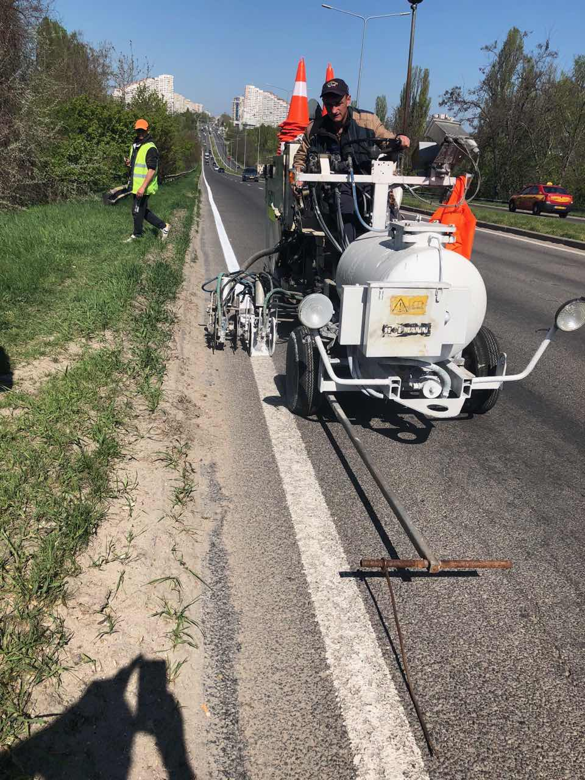
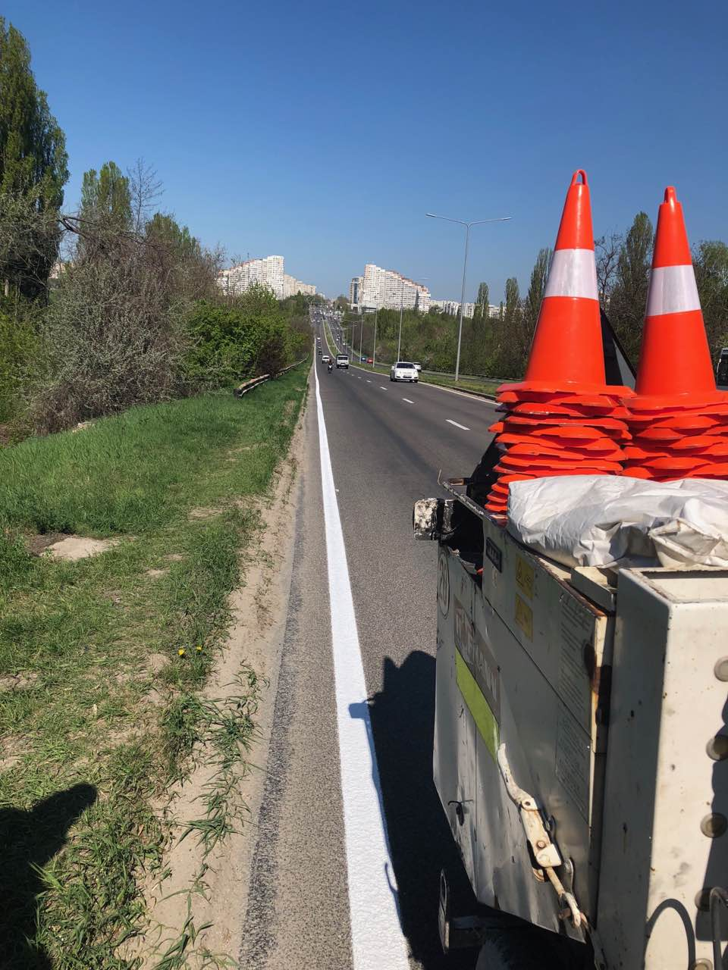
Aplicarea marcajului logitudinal bd. Dacia.
Strada | Tronsonul | m2
Bd. Dacia. | Sos. Muncesti –str. V. Crucii | 4 960
Total |  | 4 960

Slide 6
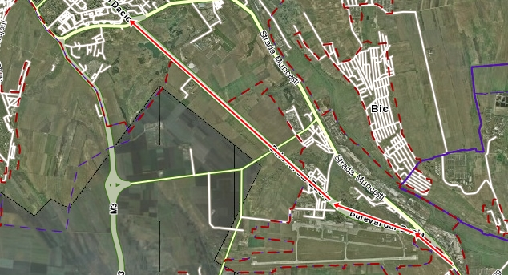
Aplicarea marcajului logitudinal, bd. Dacia.

Slide 7
Aplicarea marcajului logitudinal planificat pentru perioada de 23-27.04.2018
Data | Strada | Tronsonul
23.04.2018 | Bd. Dacia | Str. V. Crucii-bd. Cuza Voda
24.04.2018 | Bd. Dacia | bd. Cuza Voda-str. Trandafirilor.
25.04.2018 | Viaduc | Str. Trandafirilor-bd. Bucuresti.
26.04.2018 | Viaduc | Str. Bucuresti-str. Trandafirilor.
27.04.2018 | str. Ciuflea | Str. Bucuresti-bd. Stefan cel Mare.
28.04.2018 | Str. Ciuflea | Bd. Stefan cel Mare-str. Bucuresti.
 | Marcaj logitudinal (m2)
Total | 5 862,00

Slide 8
Marcaj rutier, bd. Dacia, Viaduc, str. Ciuflea.

Slide 15
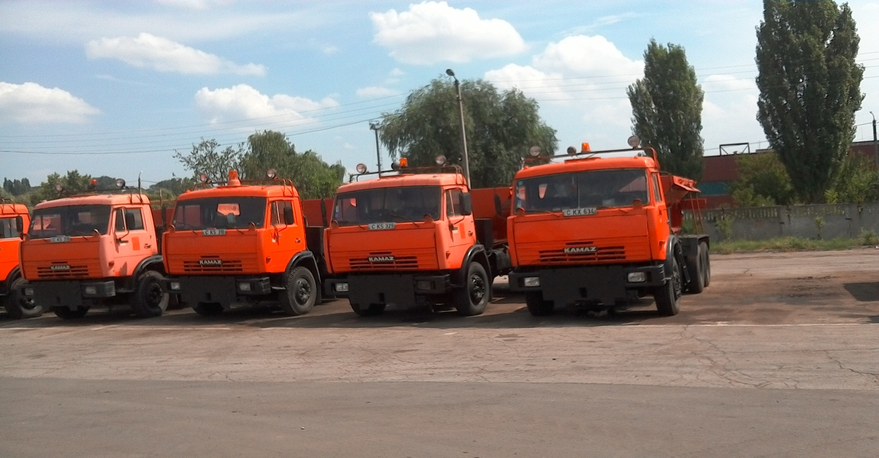
I.M Regia “Exdrupo”
Vă Mulţumim

